Slide 1
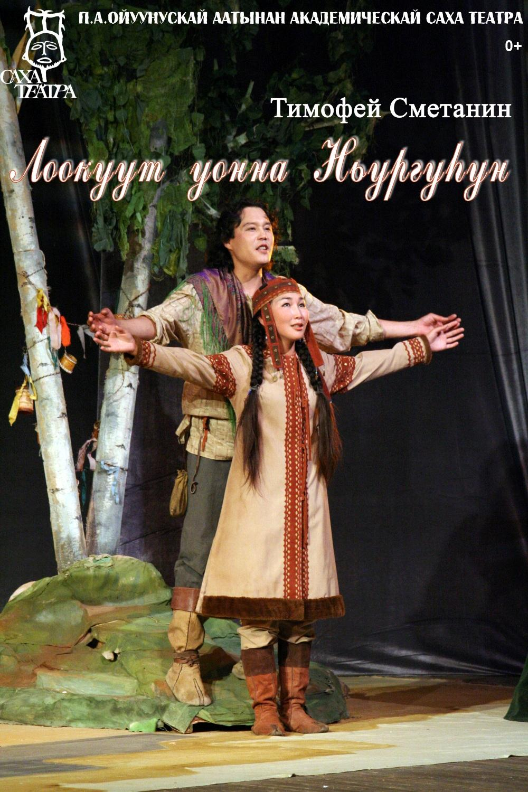
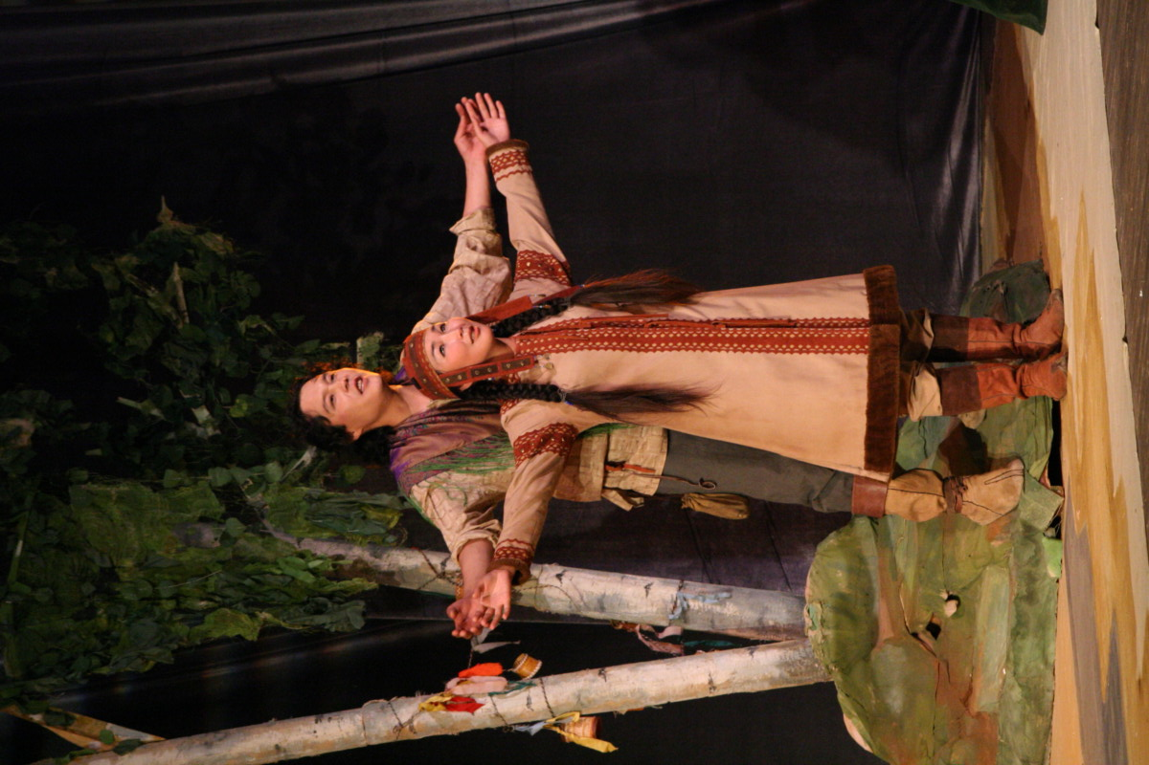
“Лоокуут уонна Ньургуһун” дыраама
1945 с. Саха АССР Совнаркомун иһинээҕи искусство управлениета бастыҥ драматическай айымньы иһин ыыппыт куонкуруһугар түөрт пьеса бириэмийэлэммитэ. Ол иһигэр Тимофей Сметанин “Лоокуут уонна Ньургуһун” драмата баара.
Тимофей Сметанин «Лоокуут уонна Ньургуһун» диэн пьесаны суруйуон баҕарарын суруйааччы Софрон Данилов оччотооҕу Саха тыйаатырын дириэктэригэр драматург Степан Ефремовка этэр: ”Тимофей Сметанин пьеса суруйуон баҕарар, кинини ыҥыран кэпсэтэриҥ буоллар”, - диэн. Көрсөн кэпсэтэллэр, онно Тимофей былыргы саха кэпсээнигэр олоҕуран пьеса суруйуон баҕарарын сүрдээхтик өрө көтөҕүллэн кэпсээбит. Ити кэпсэтии кэнниттэн ситэ икки ый туола илигинэ пьесатын артыыстарга ааҕан иһитиннэрбит. Айымньы төһө да чочулла илигин иһин, пьеса артыыстар ортолоругар улахан болҕомтону, сэргэхсийиини үөскэппит. Ый кэриҥэ буолан баран ааптар “Лоокуут уонна Ньургуһун” диэн драматын туттарбыт.

Slide 2
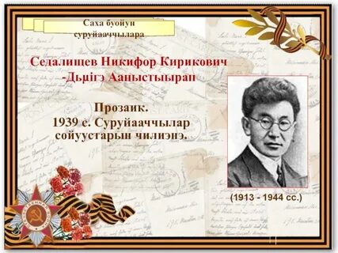
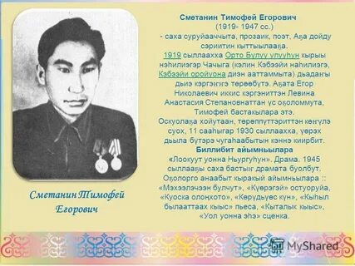
Биллэрин курдук, кини онно табаарыһа Дьүөгэ Ааныстыырап “Лоокуут уонна Ньургуһун” сэһэнин сюжетын тутуспута гынан баран, атын бэлиэ уобарастарыгар биир дойдулаахтарын, дьиҥнээх дьон олохторун туһаммыта. Ол курдук, Күһэҥэйи айарыгар Кэбээйигэ кэлэ сылдьыбыт быралгы олохтоох Мастаах Уола диэн киһини өйдөөбүт буолуохтаах. Ол киһи Сметанин дьонугар ардыгар ыйы-ыйынан олороро үһү. Нэһилиэктэри кэрийэн, остуоруйа кэпсээн айаҕын ииттэр эбит. Эдэр эрдэҕинэ Бүлүүгэ дойдутугар Уорук кулуба кыыһын Сыччыгынаны таптаабыт. Ону аҕата кыыһын Сунтаар баай доҕолоҥ, хараҕар эргэлээх, эбиитигэр хаҥсыа саҥалаах уолугар күүһүнэн кэргэн биэрбит. Мастаах Уолун үлтү таһыйтаран баран, аны манна көстүмэ диэн үүрэн кэбиспит. Оттон Мөлчөһү, кини көрдөөх-нардаах тылын, майгытын Кэбээйигэ олоро сылдьыбыт Мөлчөс Баһылай эргиэмсиктэн сылтаан оҥорбут.

Slide 3
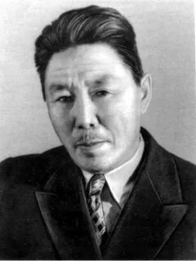
Туралысов Георгий Михайлович-
художник театра
Родился 22 марта 1903 года в Кыллахском наслеге, Олёкминского улуса Якутии. Первое своё образование получил у политических ссыльных Введенского, Куренева, Ладнева. В 1916 году вся семья Туралысовых переехала в Вилюйск, где Георгий стал принимать активное усастие в занятиях в драматическом кружке, выступал в любительских спектаклях. В дни осады Вилюйска солдатами белой армии, Георгий Туралысов вступил в ряды защитников Советской власти
В 1924 году по совету педагогов переехал в Москву, где поступил во ВХУТЕМАС, обучение проходил у известных мастеров искусства Л.А. Бруни, С.В. Герасимова, П.П. Кончаловского, А.А. Осьмеркина, специальность осваивал у И.М. Рабиновича, руководил его практикой В.Г. Сахновский. В 1929 году успешно завершил обучение в Высшем художественно-техническом институте в Москве, овладел специальностью художник-декоратор и вернулся в Якутию в Якутск.
В 1936 году и в 1945 году проходил стажировку у главного художника Академического Большого театра СССР Ф.Ф. Федоровского. В период обучение в Москве состоял в объединении «ОМАХР». С 1941 года являлся членом Союза художников СССР.
Награды и звания
Орден Трудового Красного Знамени (1958),
другими медалями,
Заслуженный деятель искусств РСФСР (1957),
Народный художник ЯАССР (1946)

Slide 4
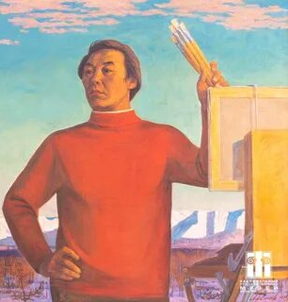
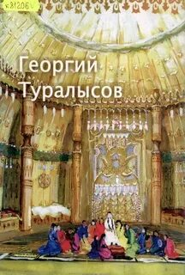
Георгий Михайлович являлся первым профессиональным художником национального театра. Трудовую деятельность начал в 1922 году в качестве художника, гримера и артиста при Вилюйском народном доме под руководством Д.Д. Большева и М.Н. Жиркова. После окончания института стал работать режиссёром и художником Якутского национального театра. С 1927 по 1932 годы осуществил четырнадцать постановок, в том числе спектакли «Красный шаман» П. Ойунского, «Большевик Василий», «Танха» Г. Бястинова, «Голова бойка» Н. Неустроева, «Кто кого» А. Кюндэ. С 1930 до 1960-х годов работал в должности главного художника Якутского национального театра более тридцати лет. С 1931 по 1935 годы возглавлял изобразительную студию при театре. Им оформлено свыше 150 спектаклей в театре. В последние годы своей жизни работал преподавателем в Якутском художественном училище^{[3]}.
Постоянный участник республиканских выставок, экспонент на всесоюзных (Москва, 1955), региональных (Москва, 1971), выставках изобразительного искусства Якутской АССР в Москве (1957, 1963, 1982). Персональные выставки были организованы и проведены в 1953, 1983, 1993 годах в городе Якутске. Произведения Туралысова хранятся в Национальном художественном музее Якутии, Якутском государственном объединенном музее истории и культуры народов Севера им. Е. Ярославского, музее Сахатеатра, у наследников.
Проживал в городе Якутске. Умер 24 ноября 1970 года.

Slide 5
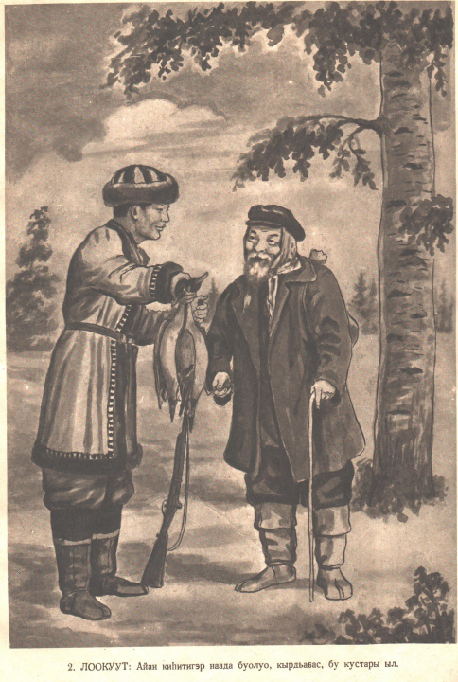
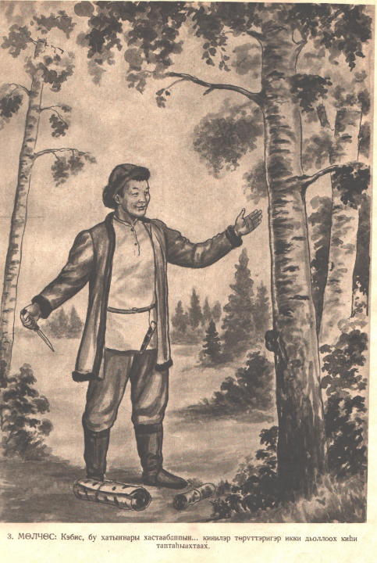

Slide 6
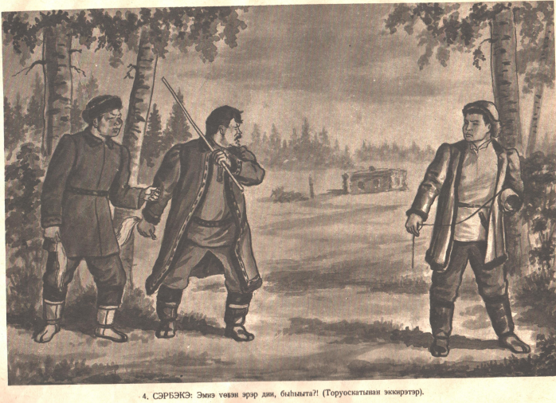

Slide 7
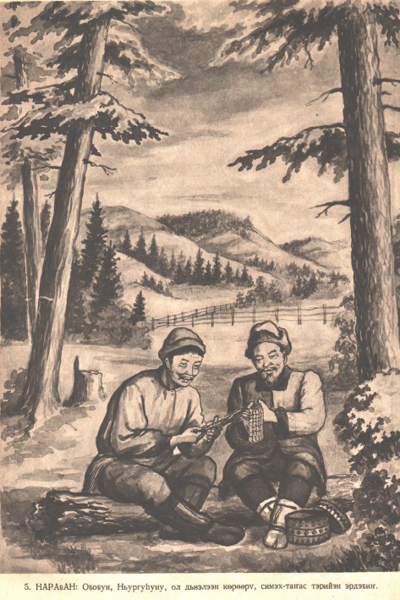
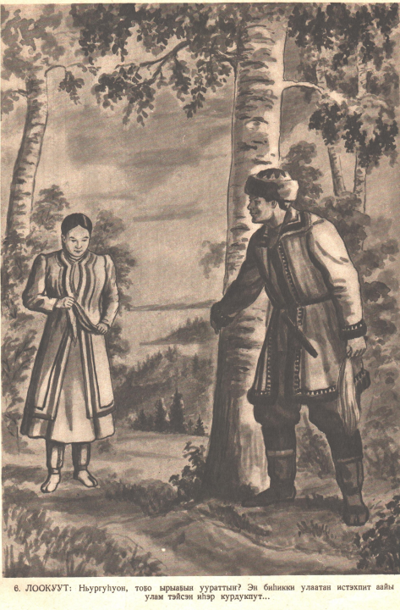

Slide 8
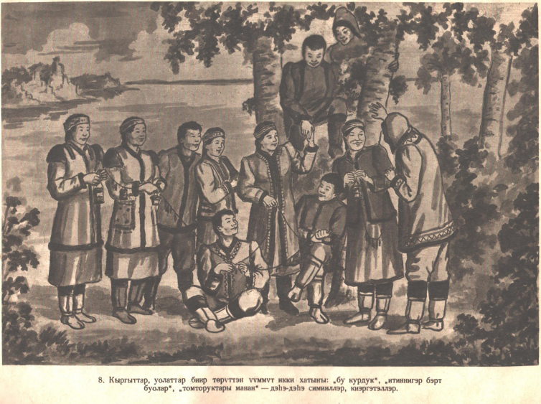

Slide 9
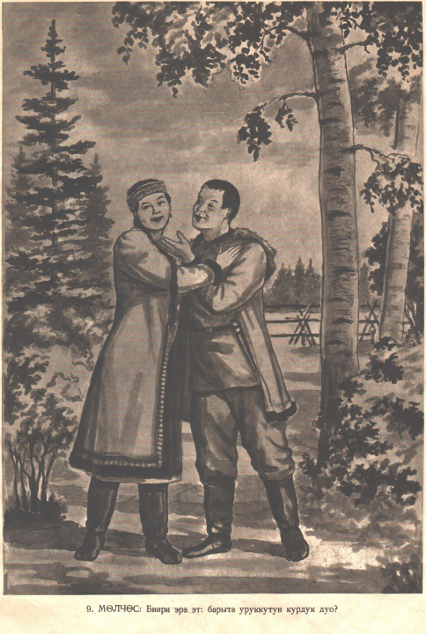
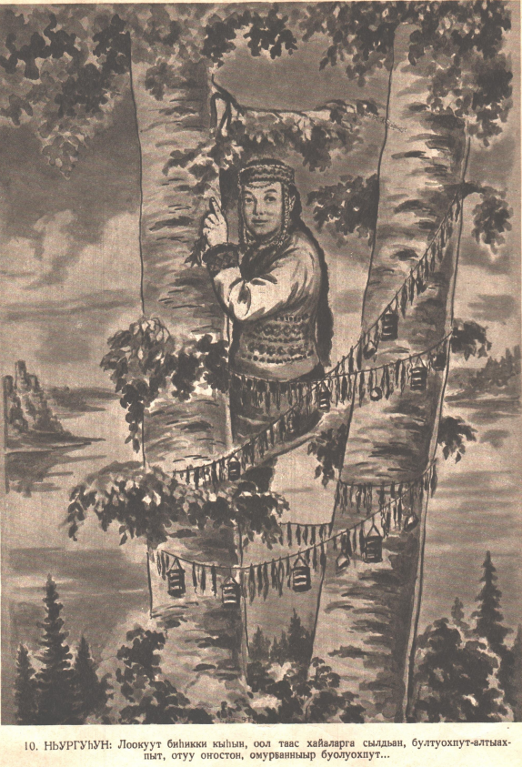

Slide 10
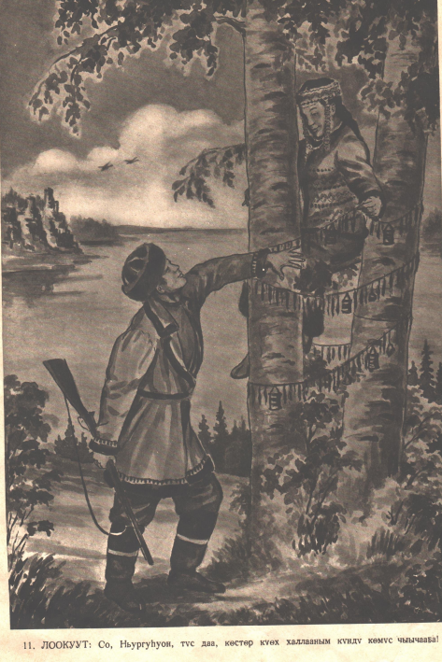
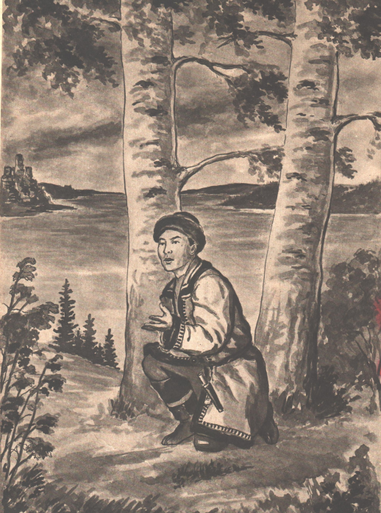

Slide 11
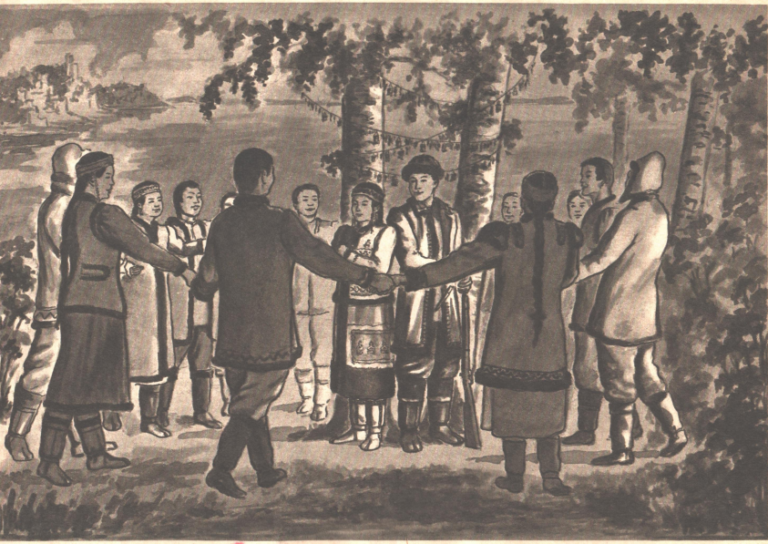

Slide 12
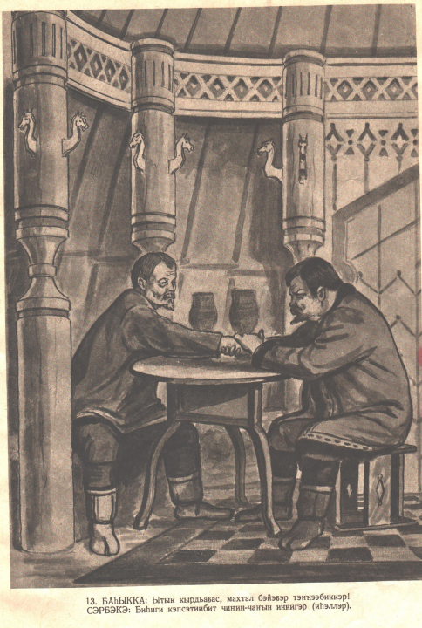
ССРС уонна Саха АССР народнай артыыһа Дмитрий Федороич Ходулов ахтарынан, Тимофей Егоровичтыын 1945 сыллаахха көрсөн билсибиттэр. «Оччолорго иккиэн да эдэр этибит, кини миигиттэн сэттэ сыл балыс этэ. Ол курдук кини “Лоокуут уонна Ньургуһун” диэн драманы суруйан бүтэрэн эрэрин кэпсээбитэ, бу уобараһы мин толорорбор баҕарарын эппитэ. Онтон ыла кини биһиги, хайа-хайабытын сирэй көрсөн, урукку өттүгэр билсибэккэ сылдьан, эрдэттэн билсэр дьон курдук ис сүрэхпититтэн иэйэн ытыктаһан барбыппыт. Испэктээк премьератын кэнниттэн мин гримнэнэр хоспор көтөн түспүтэ, сүрдээҕин үөрбүт уонна долгуйбут этэ. Мин Лоокууту толорорбор былыргы баттыгастаах үйэҕэ саха эдэр, үүнэн иһэр, ыраас суобастаах, көнө сүрэхтээх ыччатын уобараһын көрдөрөргө кыһаммытым. Кини оччотооҕу олох кыһалҕатын, эрэйин хайдах курдук кыайарын, мунчаарар уонна үөрэр түгэннэрин көрөөччүгэ тиийимтиэ гына арыйыы саамай эппиэттээх сорук быһыытынан турбута. Ити соругу сүнньүнэн толорбут курдук саныыбын. Биллэн турар, кини толору уобараһын биэрэргэ өссө элбэхтик үлэлиир наадалаах. Итинник кэрэ уобараһы толоруу хас биирдии артыыска улахан чиэс-бочуот буолар», - диэн суруйбут.

Slide 13
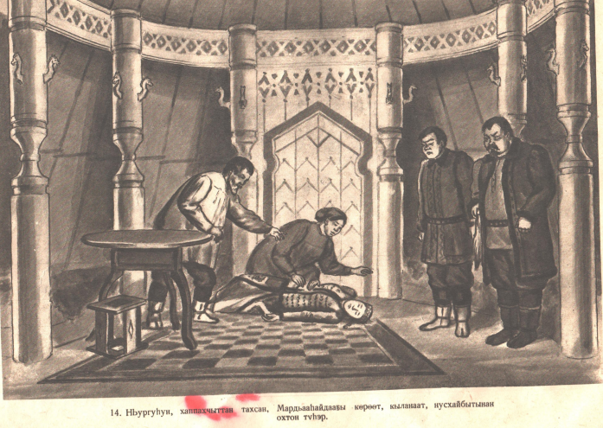

Slide 14
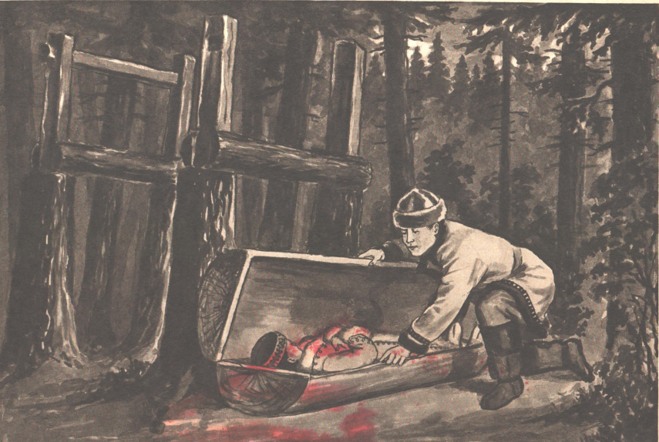

Slide 15
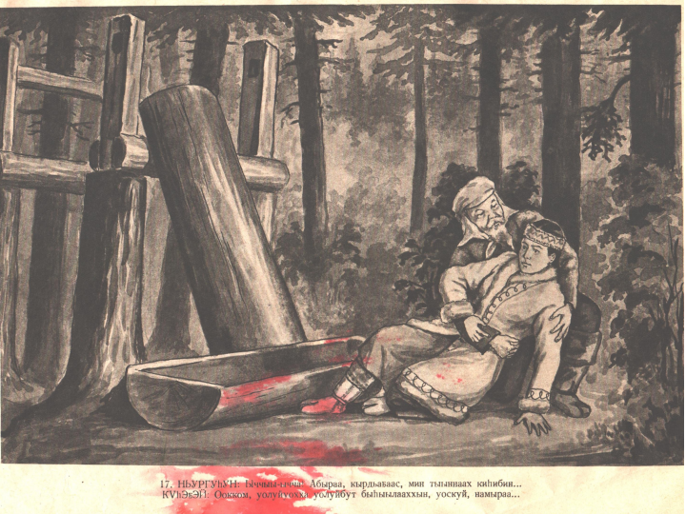

Slide 16
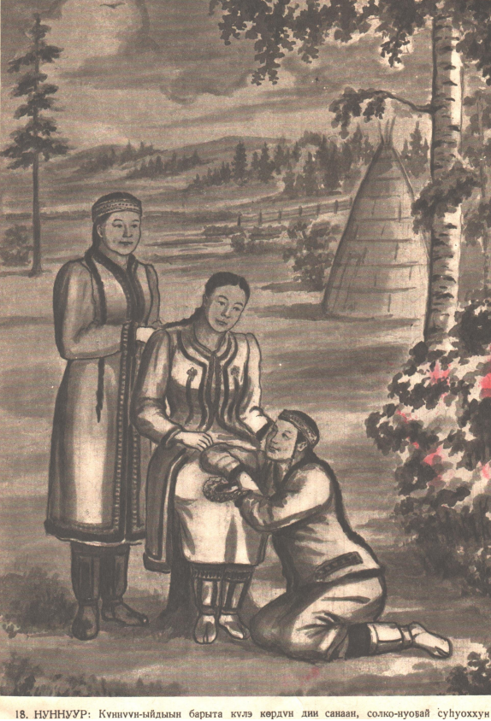
Ньургуһуну оонньообут Ирина Максимова суруйарынан, «Ньургуһун уобараһыттан ордук балачча толорутук чочуллан айыллыбыт уобараһы өтөрдөөҕүттэн көрсө иликпин. Кини суруллуута ис айылҕатынан, тулалаан турар олоххо сыһыаннаһыытынан, сабыдыалынан артыыс элбэхтик үлэлиирин, эрэйдэнэрин модьуйар. Кини ол курдук дириҥник, киэҥник ойууламмыт уобарас. Маннык эппиэттээх уобараһы толоруу миэхэ улахан кытаанах этэ. Ол кытаанахтары кыайарга тыйаатыр айар кэлэктиибэ улаханнык көмөлөспүтэ”. Ирина Максимова эдэр талааннаах артыыска буоларын бу оруолга чаҕылхайдык дакаастаабыта. Ити испэктээк кэнниттэн утуу-субуу сүрүн оруоллары ситиһиилээхтик оонньообута.
Далбардааҕы оонньообут РСФСР уонна Саха АССР народнай артыыската М.В. Слепцова ахтар: ”Мин Ньургуһун ийэтин Далбардаах эмээхсин оруолун толорбутум. Бу пьеса кэрэ, көҥүл олох, сырдык санаа, ыраас таптал өлбөт-сүппэт кэскиллээҕин, күүстээх характердарын көрдөрөр. Бу маннык саха лирическэй драмата Саха театрын сыанатыгар аан маҥнай туруоруллубута. Ол да иһин биһиги итиннэ олус умсугуйан туран үлэлээбиппит.

Slide 17
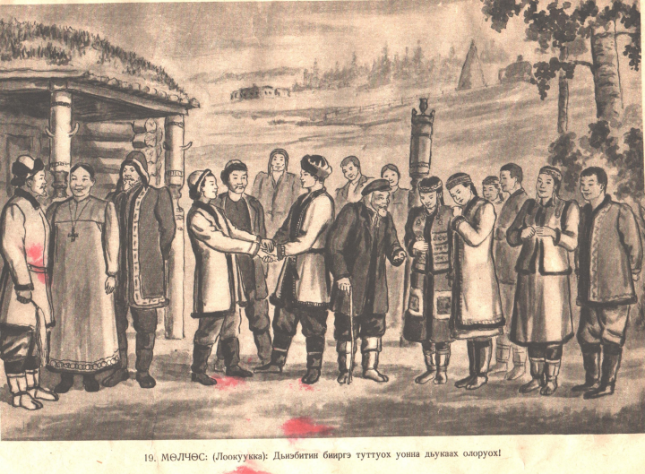

Slide 18

Мин оччолорго эдэр этим, онон маннык лирическэй драмаҕа маҥнайгы холонуум буолан ыарырҕаппытым, онуоха туруорааччы режиссер Н.И. Слепцов көмөтүнэн, кини сыралаах үлэтинэн постановка ситиһиилээхтик туруоруллубута. Тимофей Сметанин пьесатыгар кинини кытта тыыннааҕар илии тутуһан, бииргэ сүбэлэһэн-амалаһан үлэлээбиппинэн бэйэбин дьоллооҕунан ааҕынабын. Кини сырдык чаҕылхай олоҕо, кини дьоҕура, үтүө суобаһа-майгыта мин сүрэхпэр кэрэ бэлиэнэн хаалбыта”.
“Лоокуут уонна Ньургуһун ” уһун үйэлэниитэ
“Лоокуут уонна Ньургуһун” испэктээк күн бүгүҥҥэ диэри Саха тыйаатырыгар ситиһиилээхтик көрдөрүллэр. Бастакы оонньуу 1946 сыллаахха турбут буоллаҕына, иккис туруоруу 1956 сыллаахха режиссер Г. Алексеев, худуоһунньук И. Винокуров туруорууларын көрөөччү сыаналаабыта. 1959 сыллаахха аны бу айымньыны композитор Г. Григорян, режиссердар С. Григорьев, Н. Савицкай, худуоһунньук Г. Туралысов опера быһыытынан ураты хайысхалаахтык туруорбуттара. 2001 сыллаахха режиссер Г. Васильев, худуоһунньуктар С. Федотова, Д. Дмитриева туруорууларынан билиҥҥи саха тыйаатырын артыыстара оонньообуттара. Ол курдук хас да көлүөнэ артыыс сүрүн оруоллары итэҕэтиилээхтик оонньоон, оччотооҕу батталлаах олох чахчыларын аныгы көлүөнэ дьоҥҥо тиэрпиттэрэ.

Slide 19
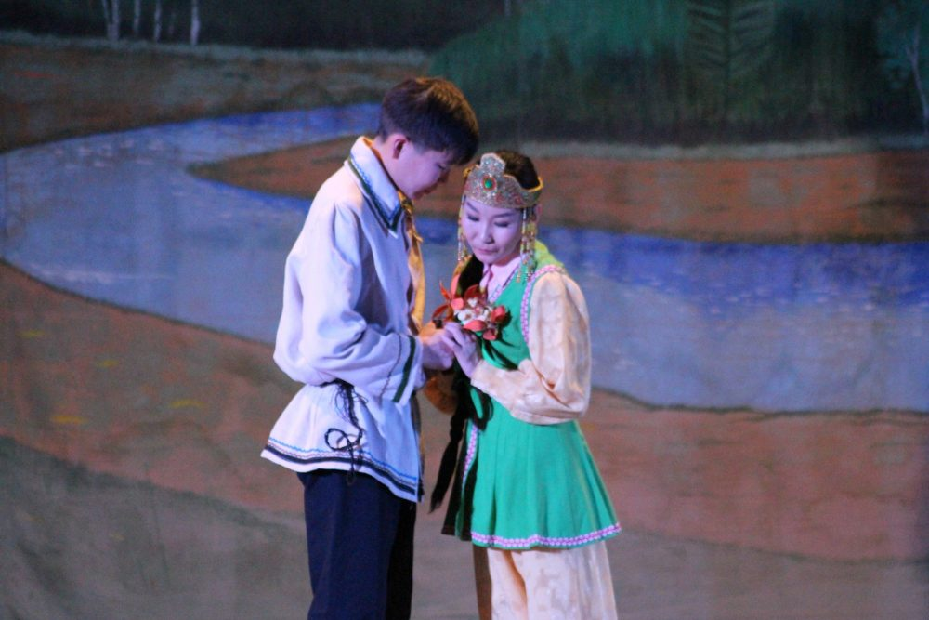

Slide 20
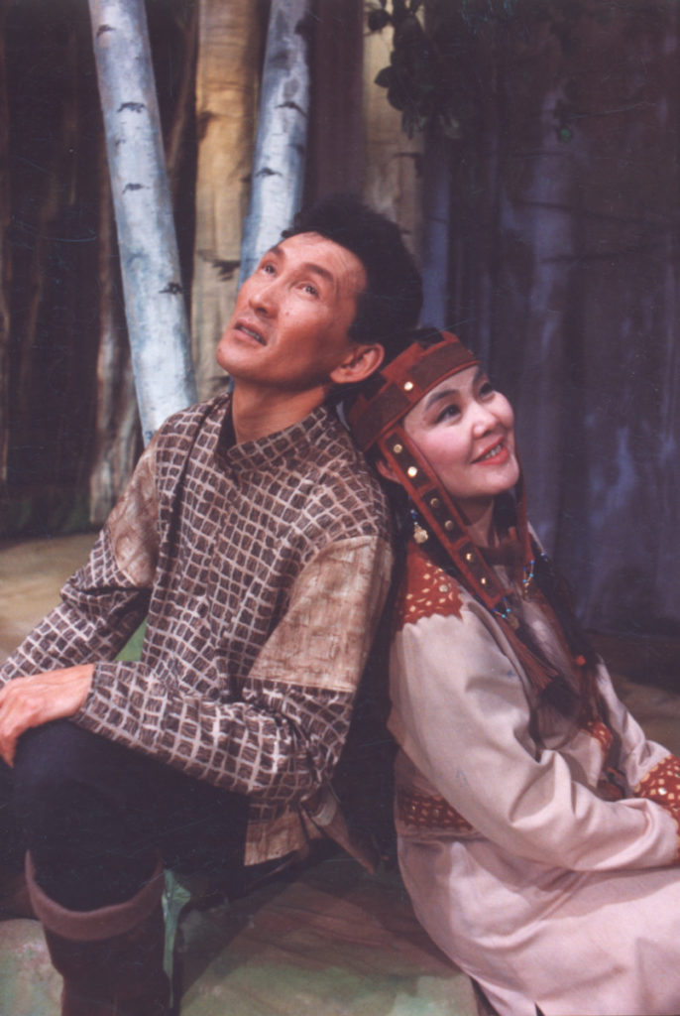
Лоокуут уонна Ньургуһун оруолларын Петр Баснаев Елизавета Потаповалыын, Айаал Аммосов Ирина Никифоровалыын уонна билигин эдэр артыыстар Вячеслав уонна Айталина Лаверновтар тыйаатыр көмүс пуондатыгар киирбит бастыҥ драматург, буойун-суруйааччы Тимофей Егорович Сметанин айымньытын оонньообуттара уонна оонньууллар. Суруйааччы аата сүппэт – кини айымньылара ааҕыллар буоллаҕына, оруоллара оонньонор буоллаҕына.Бүтэһик 2001 с. туруу режиссера Герасим Васильев этэринэн, ааптар санаатын көрөөччүлэргэ тиэрдиигэ үлэлэспит уонна урукку турууну уларыппакка хайдах баарынан туруора сатаабыт.
Түмүк
Тимофей Сметанин өлбөт-сүппэт айымньытын күн бүгүҥҥэ диэри Саха тыйаатыра ситиһиилээхтик туруорар. Бу драманы араас көлүөнэ артыыстар бэйэлэрин көрөөччүлэрин дьүүлүгэр таһаарбыттара. Онуоха көрөөччүлэр олус сэргээбиттэрин, үрдүктүк сыаналаабыттарын араас хаһыаттарга суруйуулара туоһулууллар.
Ааптар: Киин куорат

Slide 21
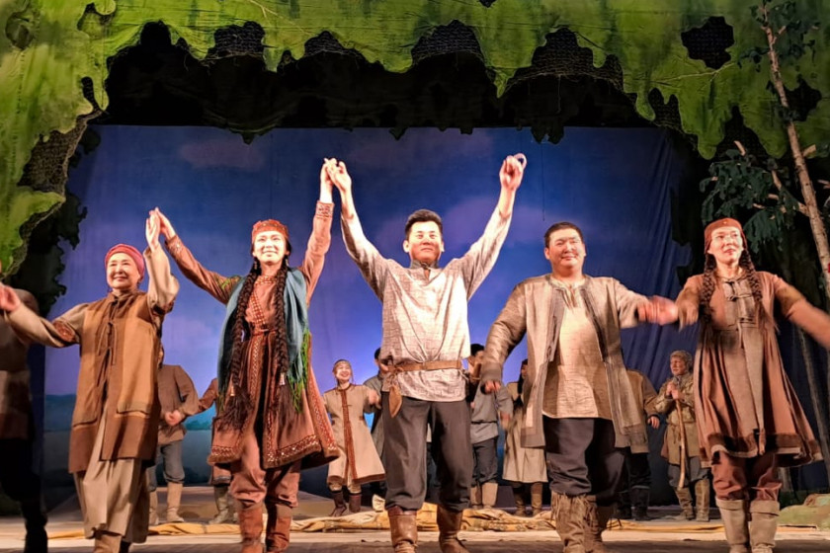

Slide 22

“ЛООКУУТ УОННА НЬУРГУҺУН” – сахалыы аат саҥа үрдэлэ
1937 с. Н.К. Седалищев-Дьүөгэ Ааныстыырап “Ньургуһун уонна Лоокуут” былыргы олохтон сэһэни, оттон 1946 с. Т.Е. Сметанин “Лоокуут уонна Ньургуһун” драманы суруйбуттара.
Быйыл 1 чаас 45 мүнүүтэлээх “Лоокуут уонна Ньургуһун” киинэни (жанра – мелодрама) режиссер, сценарист Константин Тимофеев Арассыыйа таһымыгар көрдөрүүгэ таһаарда. Киинэ үгүс көрөөччү, ордук эдэр ыччат, оскуола оҕолорун болҕомтотун тарта. Тыла-өһө судургута, дьиктитэ-дьиибэтэ (мистиката), айылҕатын көстүүтэ – барыта аныгы киһи хараҕар умсугутуулаах, өйдөнүмтүө. Дьоруойдар ааттара да уратылаах.
бу киинэ саха тылын үөрэтэргэ, чинчийэргэ уонна кэрэхсии, киэн тутта үөрэнэргэ ыччаты иитэр суолтата сүҥкэн. Сахалыы ааты үйэтитэргэ, элбэтэргэ өссө биир саҥа үрдэл баар буолла.
Егор Николаев

Slide 23
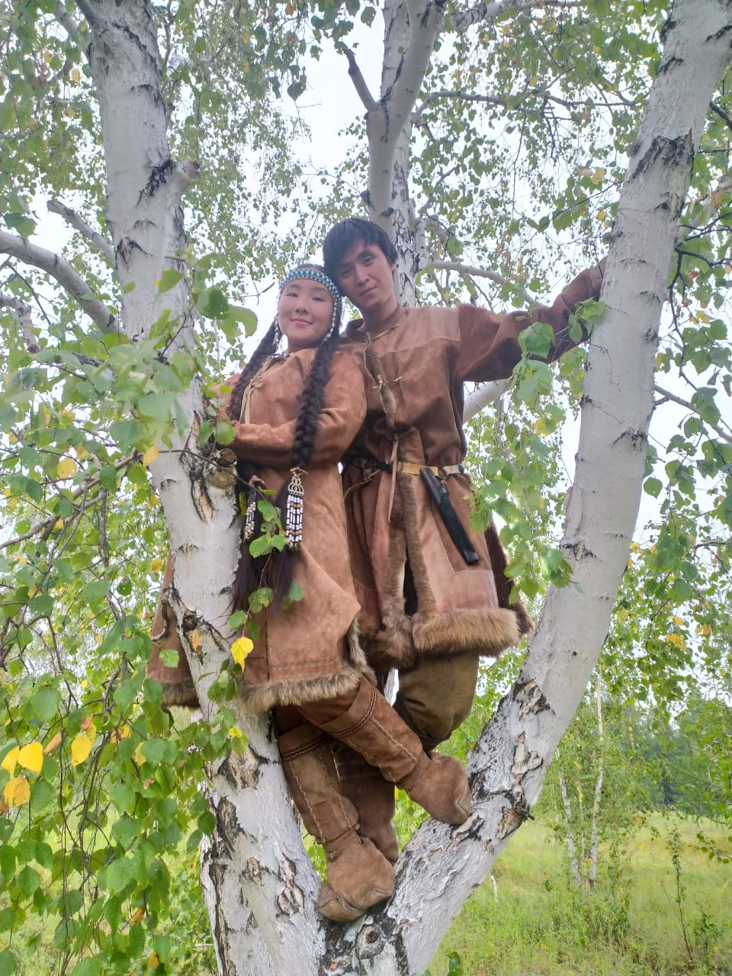
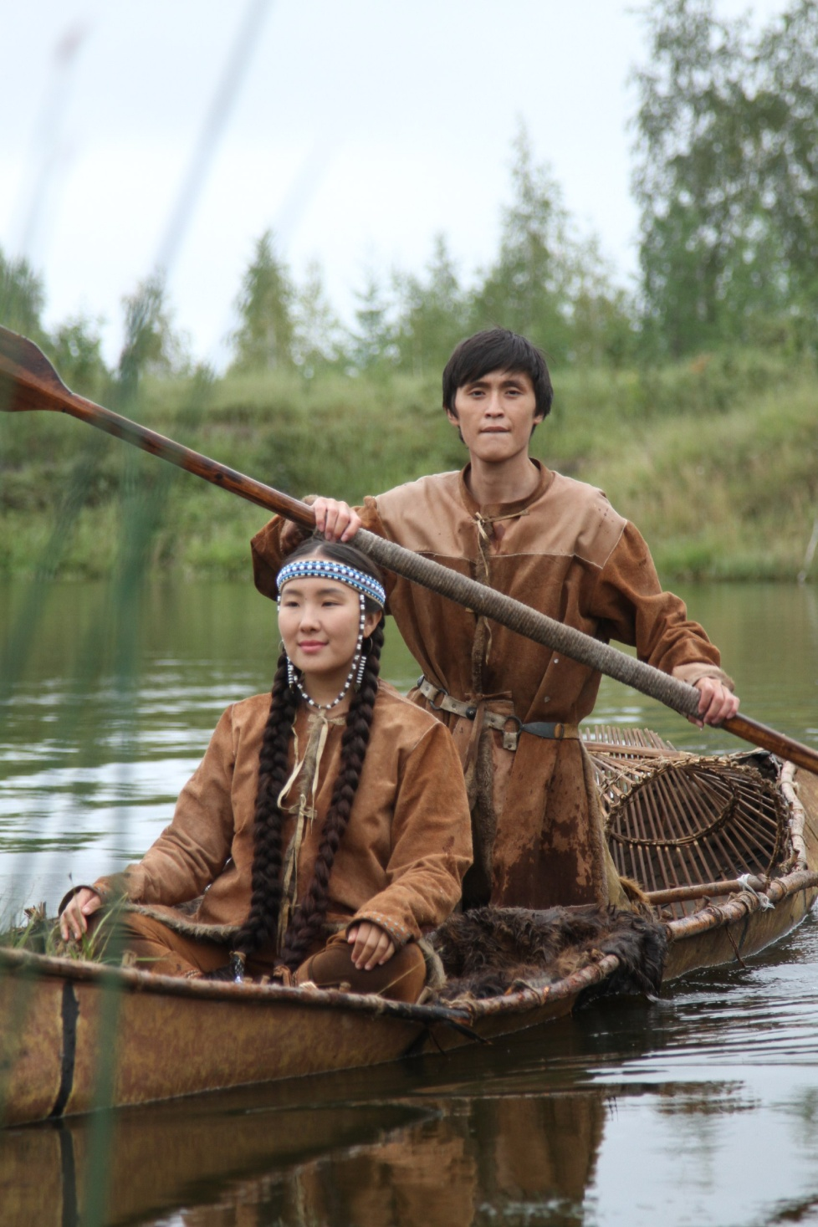

Slide 24


Slide 25


Slide 26
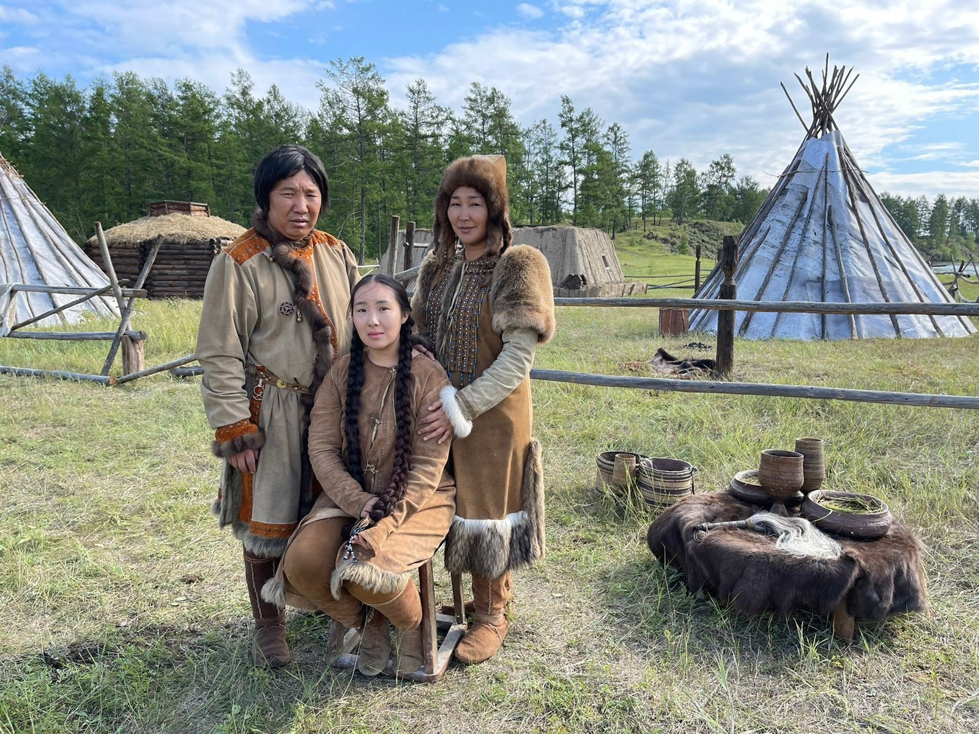

Slide 27

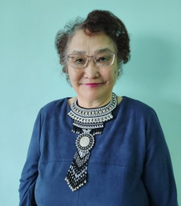
Н.Е. Мординов-Амма Аччыгыйа аатынан Харбалаахтааҕы үөрэхтээһин холбоһугун
саха тылыгар уонна литэрэтиирэтигэр учуутала Кривошапкина Валентина Семеновна
таҥан оҥордо

